Slide 1




数 学 分 析
数 学 分 析
华东师范大学数学科学学院

Slide 2

数 学 分 析
第十六章
多元函数的极限与连续
无论是单元微积分还是多元微积分, 其中所讨论的函数, 最重要的一类就是连续函数.二元函数连续性的定义比一元函数更一般化了些; 而二者的局部性质与在有界闭域上的整体性质完全相同.

Slide 3
§3 二元函数的连续性
一、二元函数的连续性概念
二、有界闭域上连续函数的
性质
*点击以上标题可直接前往对应内容

Slide 4







二元函数的连续性概念
1. 连续性
定义1
设 f 为定义在点集
上的二元函数,
若
当
, 就有
则称 f 关于集合 D 在点 连续.
在不致误解的情形下, 也称 f 在点 连续.
若 f 在 D 上任何点都关于集合 D 连续,则称 f 为 D上的连续函数.

Slide 5

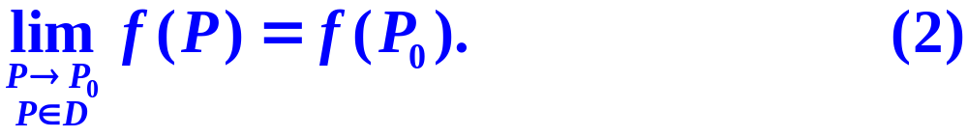

由上述定义知道: 若 是 D 的孤立点, 则 必定是 f 的连续点.
若 是 D 的聚点, 则 f 关于集合 D 在点
连续等价于
如果 是 D 的聚点, 而 (2) 式不成立 (其含义与一元函数的对应
情形相同 ),
则 是 f 的不连续点 (或称间断点).
特别当 (2) 式左边极限存在, 但不等于
时,
是 f 的可去间断点.

Slide 6
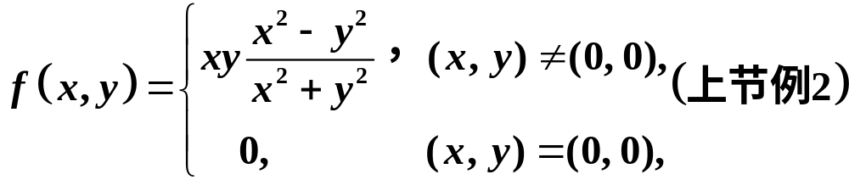

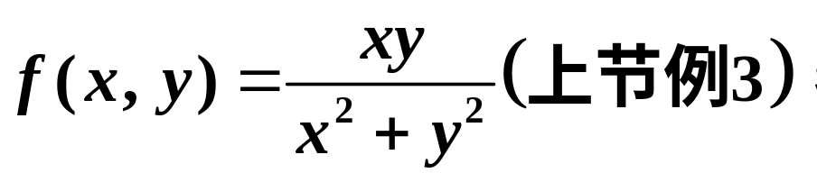
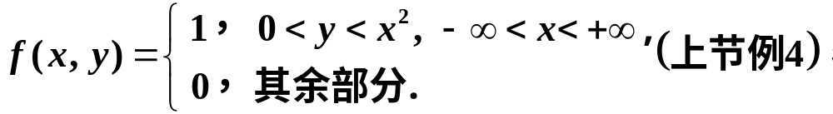


Slide 7
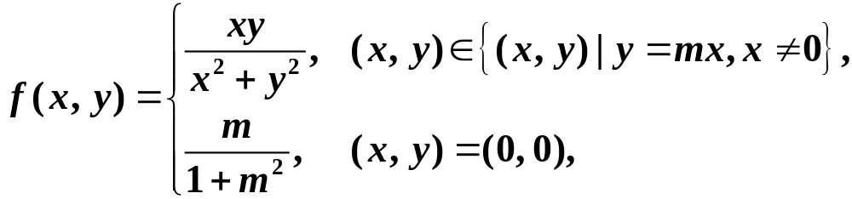

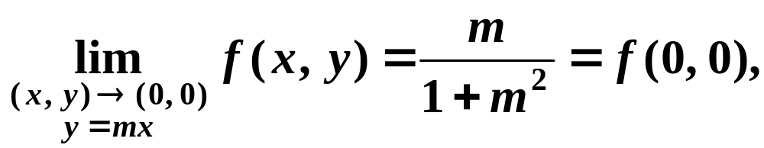
又若把上节例3 的函数改为
其中 m 为固定实数, 亦即函数 f 只定义在
上，
这时由于
因此 f 在原点沿着直线 是连续的．

Slide 8
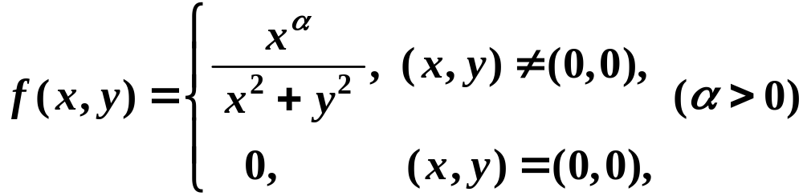

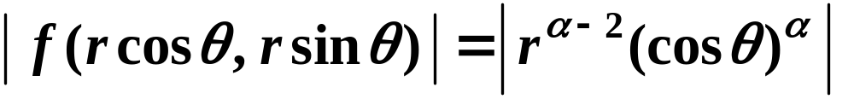
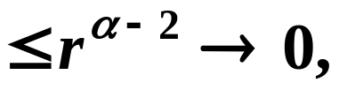
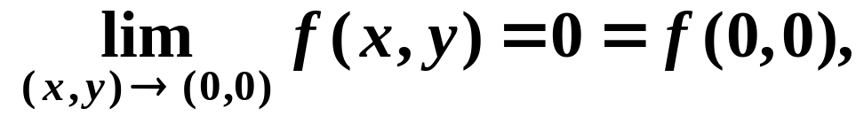
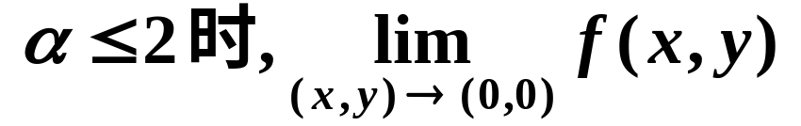

例1 讨论函数
在坐标原点的连续性．
解 由于当
因此
此时 f 在原点连续;
而当
不存在，
此时
在原点间断．

Slide 9
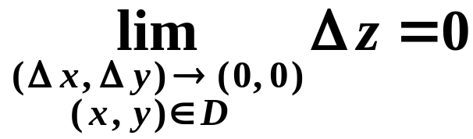
2. 全增量与偏增量
设
为函数 f 在点 的全增量.
和一元函数一样, 可用增量形式来
描述连续性,
即当
时, f 在点 连续.

Slide 10

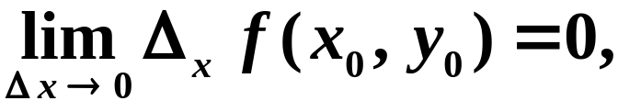


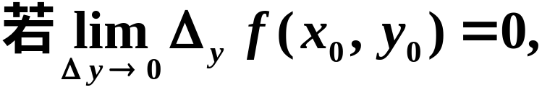


如果在全增量中取
则相应得到的增量称为
偏增量,
分别记作
一般说来, 全增量并不等于相应的两个偏增量之和.
若一个偏增量的极限为零, 如
则表示当固定
时,
作为 x 的函数, 它
在 x₀ 连续.
同理,
则表示当
固定 时，
在 y₀ 连续.

Slide 11

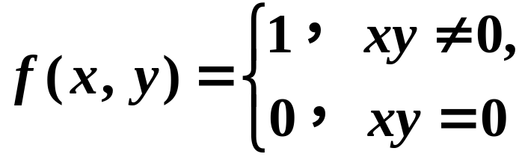
容易证明: 当 f 在其定义域的内点
连续时,
在 x₀ 与
在 y₀ 都连续.
但是反过来, 由二元函数对单个自变量都连续，
一般不能保证该函数的连续性 (除非另外增加条件).
例如二元函数
在原点处显然不连续,
但由于 f (0, y) = f (x, 0) = 0,
因此它在原点处对 x 和对 y 分别都连续.

Slide 12
3. 连续函数的局部性质
若二元函数在某一点连续, 则与一元函数一样, 可以证明它在
这一点近旁具有局部有界性、局部保号性以及相应的四则运
算法则.
下面只证明二元复合函数的连续性定理,
其余留给读者自己去练习.

Slide 13








定理16.7（复合函数连续性）
设函数
和
在点
的某邻域内有定义,
并在
点 连续;
f (u, v) 在点
的某邻域内有定义,
并在点 Q₀ 连续,
其中
则复合函数
在点 P₀ 也连续.
证 由 f 在点 Q₀ 连续可知：
使得当
时, 有

Slide 14





又由 、 在点 P₀ 连续可知: 对上述
使得当
时, 有
综合起来, 当
时, 便有
所以
在点 连续.
时, 有

Slide 15


有界闭域上连续函数的性质
本段讨论有界闭域上多元连续函数的整体性质.
这可以看作闭区间上一元连续函数性质的推广.
定理16.8（有界性与最大、最小值定理）
若二元函数 f 在有界闭域
上连续,
则 f 在 D 上有界且能取得
最大值与最小值.
证： 先证明 f 在 D 上有界.
倘若不然, 则
存
在
使得

Slide 16


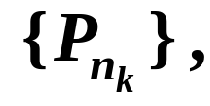
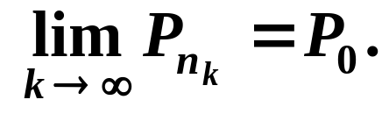

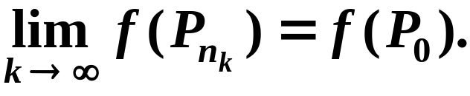


于是得到一个有界点列
, 且能使
中有无穷多个不同
的点.
由聚点定理的推论,
存在收敛
子列
设
因 D 是闭域, 从而
又因 f 在 D上连续,
当然在点 也连续,
于是有
这与不等式 (3) 矛盾，所以 f 是 D上的有界函数.
下面证明 f 在 D 上能取到最大、小值.
为此设
可证必有一点
, 使
(同理可证最小值)

Slide 17


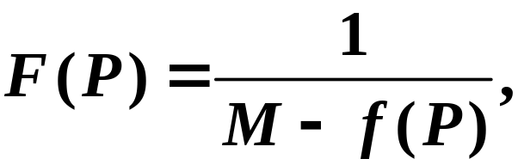
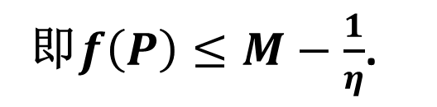
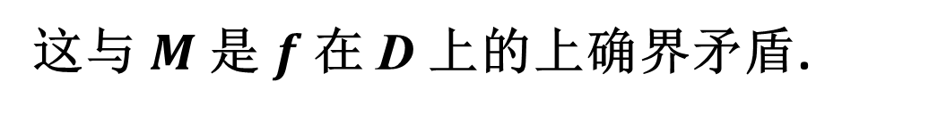
如若不然, 对任意
都有
考察 D 上的正值连续函数
由前面的证明知道, F 在 D上有正上界.
设正数$η$在是 F 在 D上的一个上界，则 $∀P∈D, \frac{1}{M−f(P)}≤η$,
即$f\left(P\right)≤M−\frac{1}{η}$.
这与$M$是$f$在 D 上的上确界矛盾.
从而证得 f 在 D 上能取到最大值.

Slide 18










定理16.9（一致连续性定理）
若函数 f 在有界闭域
上连续,
则 f 在 D 上一致连续.
即
存在只依赖于
的
使得对一
切满足
的点
必有
证 本定理可参照第七章的方法, 运用有限覆盖定理来证明.
这里我们用聚点定理证明.
倘若 f 在 D 上连续而不一致连续, 则存在某
对于任意小的
例如
总有
相应的
, 虽然
,

Slide 19

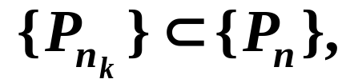
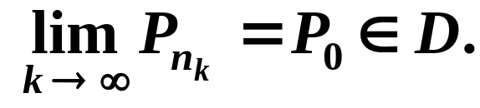

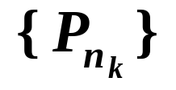
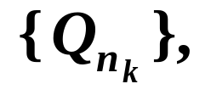
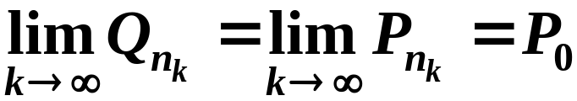
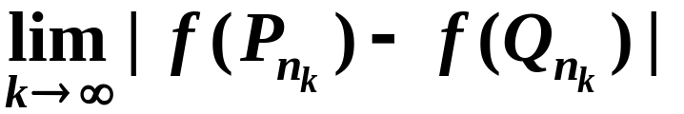

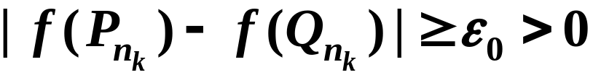
但是
由于 D 为有界闭域, 因此存在收敛子列
并设
再在
中取出与
下
标相同的子列
则因
有
.
最后, 由 f 在 P₀ 连续, 得
这与
相矛盾,
所以 f 在 D上一致连续.

Slide 20








定理16.10（介值性定理）
设函数 f 在区域
上连续,
若P₁ , P₂ 为 D 中任意两点,
且
则对任何满足不等式
的实数 , 必存在点
使得
证 作辅助函数
易见 F 仍在 D 上连续, 且由 (4) 式知道
下面证明必存在
, 使

Slide 21






由于 D 为区域, 我们可以用有限段都在 D 中的折线
连结 P₁ 和 P₂ (如图 16-18).
若有某一个连接点所对应
的函数值为 0, 则定理得证.
否则从一端开始逐段检查,
必定存在某直线段,使得 F
在它两端的函数值异号.
图 16 -18

Slide 22
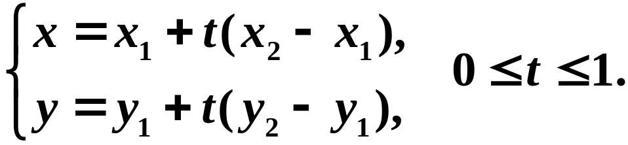
不失一般性, 设连结P₁(x₁, y₁), P₂(x₂, y₂) 的直线段含于 D,
其方程为
在此直线段上, 令
则 G 为 [0, 1] 上的一元连续函数, 且

Slide 23



因此由一元函数根的存在性定理, 在 (0, 1) 内存在一点
使得
记
则有
, 使得
注1 由定理16. 10 又可知道, 若 f 为区域 D 上的连续函数, 则 f (D)
必定是一个区间 (有限或无限).

Slide 24

注2 定理16. 8 与 16. 9 中的有界闭域 D 可以改为有界闭集(证明
过程无原则性变化).
但是介值性定理中所考察的点集 D 只
能假设是一区域, 这是为了保证它具有连通性,
而一般的开
集或闭集是不一定具有连通性的.
例2

Slide 25






证 由定理16. 9 知道
这就证得

Slide 26
1. 在一元函数连续性定义中, 如何引入
“孤立点必为连续点”这个概念？
2. 在讨论一元初等函数时有一个重要结论: “任何初
等函数都是在其定义区间上的连续函数”. 当引入了
“孤立点必为连续点”后，上述结论便可简单地说成
是: “任何初等函数在其定义域上处处连续.” 试讨论
这两种说法有何不同？你喜欢哪一种说法?

Slide 27


感谢您的观看
THANKS
华东师范大学数学科学学院

